Slide 1
ФЕДЕРАЛЬНАЯ СЛУЖБА ПО НАДЗОРУ В СФЕРЕ ЗАЩИТЫ
ПРАВ ПОТРЕБИТЕЛЕЙ И БЛАГОПОЛУЧИЯ ЧЕЛОВЕКА
ФЕДЕРАЛЬНОЕ БЮДЖЕТНОЕ УЧРЕЖДЕНИЕ НАУКИ
«ФЕДЕРАЛЬНЫЙ НАУЧНЫЙ ЦЕНТР ГИГИЕНЫ ИМ. Ф. Ф. ЭРИСМАНА»
Новикова Анна Владимировна
Клинико-гигиеническое обоснование комплекса мероприятий по профилактике андрогенодефицита у больных вибрационной болезнью специальность 14.02.04-Медицина труда
Диссертация на соискание ученой степени кандидата медицинских наук
Научные руководители:
Академик РАМН, доктор медицинских наук, профессор
А.И. Потапов
Доктор медицинских наук, профессор В.А. Кирьяков

Slide 2
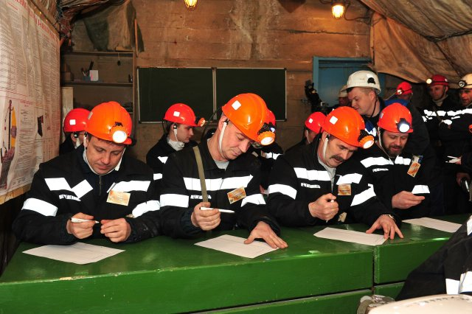
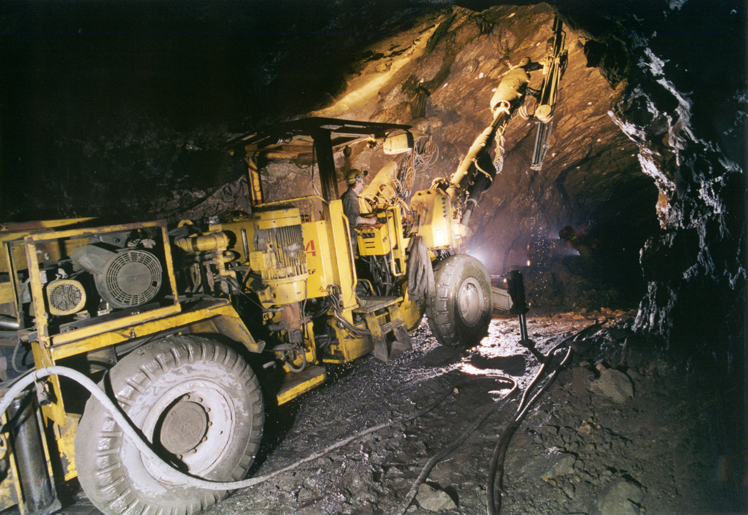
Сохранение и укрепление здоровья работающего населения, является одним из приоритетов государственной политики охраны здоровья граждан Российской Федерации, поскольку от этого зависит социально-экономическое возрождение и развитие страны (Г.Г.Онищенко, А.И. Потапов, Н.Ф.Измеров).

Slide 3
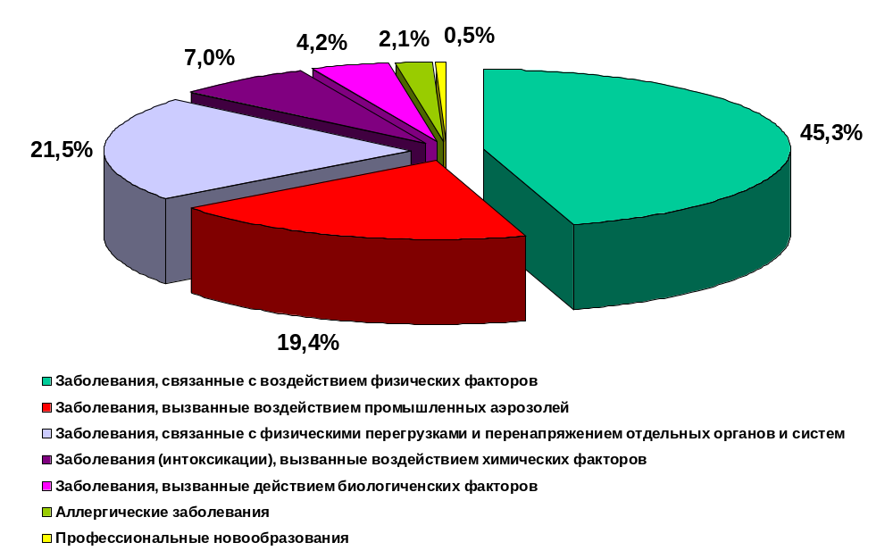
Структура профпатологии по нозологическим формам в 2010 г.

Slide 4
Влияние вибрации на организм человека
Раздражающее действие
Снижение работоспособности
Нервные клетки и органы
Нарушение функций ЦНС
Источник вибрации
Деформация ткани и клеток отдельных органов
Нарушение функций опорно-двигательного аппарата
Смещение органов
Нарушение функций половых органов

Slide 5
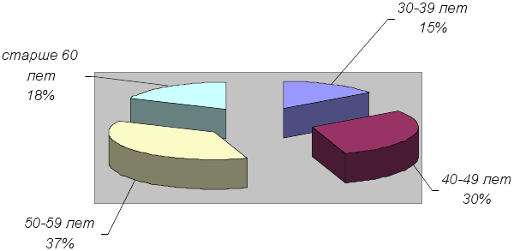

Частота обнаружения возрастного андрогенного дефицита в зависимости от возраста (Калинченко С.Ю., 2006)

Slide 6



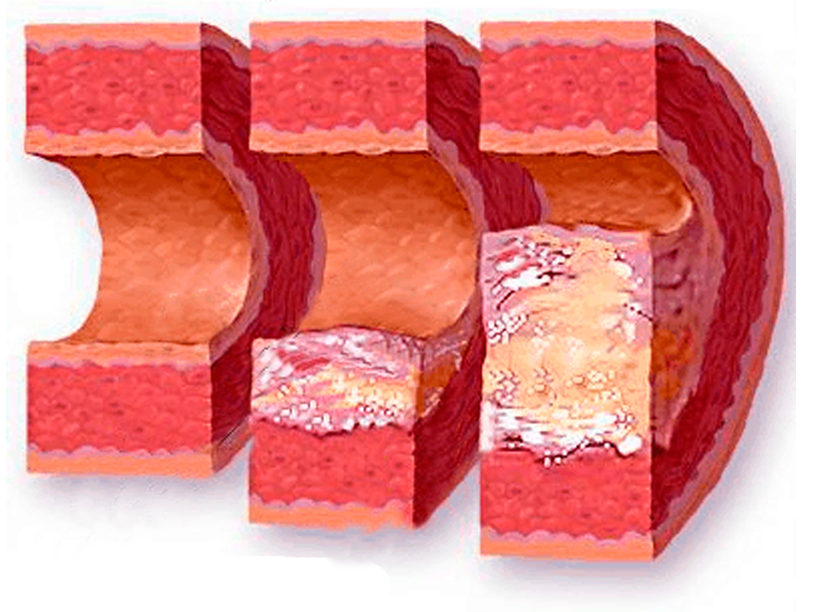
Дефицит андрогенов и ассоциированная с ним патология

Slide 7
Цель исследования
Научное обоснование лечебно-профилактических мероприятий у больных вибрационной болезнью в сочетании с синдромом приобретённого андрогенодефицита

Slide 8
Задачи исследования
Установить роль неблагоприятных факторов производственной вибрации и образа жизни в формировании андрогенодецифита у больных с вибрационной патологией.
Изучить распространенность и особенности клинических и лабораторных проявлений синдрома андрогенодефицита у больных вибрационной болезнью.
Выявить особенности формирования вибрационной патологии в сочетании с андрогенодефицитом на основании определения антропометрических, гормонально-метаболических и функциональных показателей.
Исследовать взаимосвязь между наличием синдрома андрогенодефицита и развитием общесоматической патологии. На основе полученных данных разработать критерии риска развития общесоматической патологии.
Научно обосновать комплексную систему профилактических мер по оптимизации здоровья у больных вибрационной болезнью в сочетании с дефицитом андрогенов.

Slide 9
Научная новизна
Получены новые научные данные о влиянии производственной вибрации и факторов образа жизни на распространенность андрогенодефицита у больных вибрационной болезнью.
Установлена распространенность и клинические проявления андрогенодефицита у больных вибрационной болезнью.
Определены клинико-функциональные, гормонально-метаболические особенности вибрационной патологии в сочетании с дефицитом андрогенов
Установлена взаимосвязь между уровнем андрогенодефицита и распространенностью общесоматической патологии у больных вибрационной болезнью, определены критерии ранней диагностики сочетанной патологии.
Научно обоснован комплекс лечебно-профилактических мероприятий, направленных на профилактику нарушений андрогенного статуса у больных вибрационной болезнью.

Slide 10
Основные положения, выносимые на защиту
Высокая распространенность синдрома андрогенодефицита у больных вибрационной болезнью, на формирование которого оказывают влияние производственная среда и факторы образа жизни.
Клинико-функциональные и лабораторные критерии диагностики андрогенодефицита и риска развития общесоматической патологии у больных вибрационной болезнью.
Функциональное состояние нейрорефлекторных и нейрогуморальных механизмов регуляции у больных вибрационной болезнью в сочетании с андрогенодефицитом
Эффективность комплекса лечебно-профилактических мероприятий, направленных на профилактику андрогенодефицита и оптимизацию состояния здоровья у больных вибрационной болезнью.

Slide 11
Основные направления, объекты, методы и объем исследований
Направление исследований | Объекты и методы исследований | Объемы
Гигиеническая оценка условий и характера труда | Анализ санитарно-гигиенических характеристик условий труда горнорабочих рудников ОАО ГМК «Норильский никель» | 250 санитарно-гигиенических характеристик условий труда
Клинические исследования по выявлению андрогенодефицита | Анкета-опросник AMS | 211 человек
 | Лабораторные исследования уровня половых гормонов: тестостерон общий, ГСПС, тестостерон свободный
Определение влияния факторов производственной среды и образа жизни на развитие андрогенодефицита | Анкета субъективной оценки образа жизни и соматического здоровья ( Московченко, 1999) | 142 человека
 | Показатели профессионального риска
Определение клинико-функциональных особенностей вибрационной болезни в сочетании с андрогенодефицитом | Оценка общесоматического статуса: антропометрические показатели, уровень артериального давления | 1023 измерений
 | Определение уровня тревоги и депрессии по шкале HADS | 150 человек
 | Исследование вегетативной нервной системы (опросники, вариабельность сердечного ритма) | 650 исследований
 | Исследование гормонального статуса (ФСГ, ЛГ) | 850 показателей
 | Липидный спектр | 850 показателей
 | Углеводный обмен (глюкоза крови, HbA1c, ГТТ) | 420 показателей
 | Показатели антиоксидантного статуса | 850 показателей
 | Консультации специалистов (терапевт, эндокринолог, окулист, хирург, ЛОР) | 850 консультаий
 | РВГ, ЭНМГ, холодовая проба, УЗ-денситометрия | 254 больных, 1524 исследования
Оценка эффективности лечебно-профилактических мероприятий с применением препарата «Веторон Е» | Анкета AMS, уровень тестостерона, липидный спектр, углеводный обмен, показатели антиоксидантного статуса, РВГ, ЭНМГ | 76 человек

Slide 12

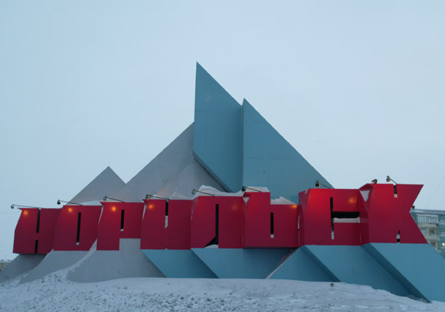
211 рабочих
ОАО «Горно-металлургическая компания «Норильский никель»

Slide 13
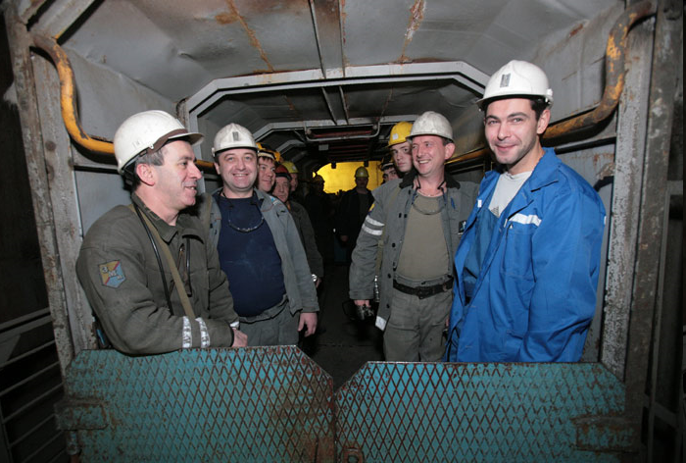
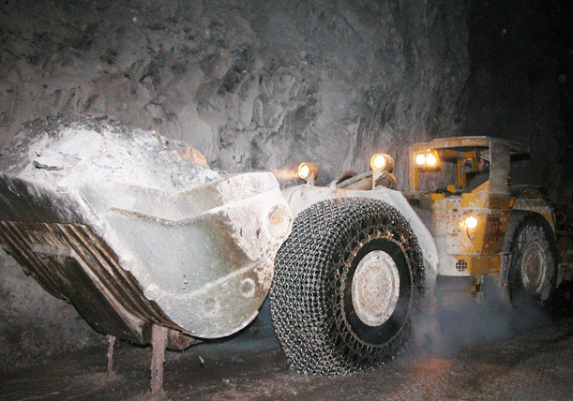
Объект исследования
Мужчины
Возраст: от 40 до 60 лет
Средний возраст: 47,8±4,5 лет
Стаж: от 12 до 30 лет
Средний стаж: 19,8±5,6 лет

Slide 14
Распределение обследованных рабочих по профессиям
 | Профессия | Абсолютное число | %
I Основная группа вибрационная болезнь от локальной вибрации, n = 72 | проходчики | 39 | 54,2
 | ГРОЗ | 33 | 45,8
II Основная группа вибрационная болезнь от общей вибрации, n = 76 | бурильшики | 32 | 42,1
 | Машинисты ПДМ | 44 | 57,9
Контрольная группа (n = 63) | Слесари, крепильщики, машинисты электровозов | 63 | -

Slide 15
Клиническая характеристика обследованного контингента по стадии выраженности вибрационной болезни
 | Стадия вибрационной болезни
 | 1 стадия |  | 1-2 стадия |  | 2 стадия
 | aбс. | % | aбс. | % | aбс. | %
I группа (n=72) | 9 | 12,5±3,4 | 34 | 47,2±5,9 | 29 | 40,3±5,8
II группа (n= 76) | 9 | 11,8±3,7 | 30 | 39,5±5,6 | 37 | 48,7±5,7
Всего (n=148) | 18 | 12,2±2,3 | 64 | 43,2±4,1 | 66 | 44,6±4,1

Slide 16

Условия труда горнорабочих рудников
ОАО «ГМК «Норильский никель»
Проходчики
Локальная вибрация превышает ПДУ на 4-12дБ
ГРОЗ
Локальная вибрация превышает ПДУ на 7-12дБ
Бурильщики
Общая (технологическая) вибрация превышает ПДУ на 3-13дБ
Машинисты ПДМ
Общая (транспортно-технологическая) вибрация превышает ПДУ на 22дБ
10 - 45% времени рабочей смены
20 - 80% времени рабочей смены

Slide 17
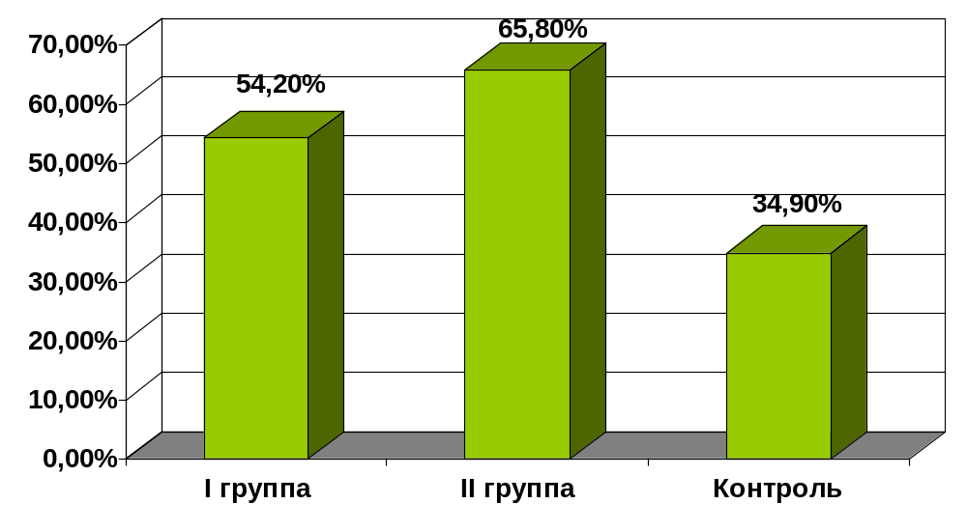
Распространённость симптомов андрогенодефицита по данным анкеты AMS (%)

Slide 18
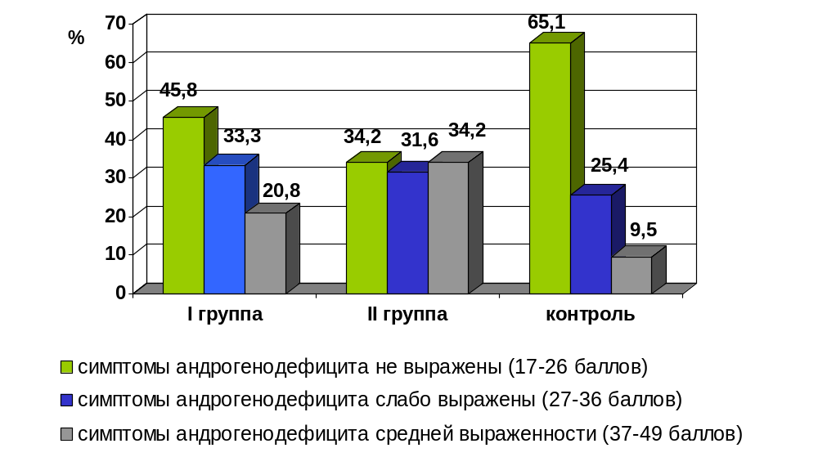
Выраженность симптомов андрогенодефицита по анкете AMS

Slide 19
Средние показатели уровня общего тестостерона, ГСПС, свободного тестостерона
Группа | Общий тестостерон, нмоль/л | ГСПС, нмоль/л | Свободный тестостерон, пмоль/л
I группа (ВБ от локальной вибрации) | 21,1±4,2 | 47,7±6,4 | 285,4±10,7
II группа (ВБ от общей вибрации) | 14,7±2,5* | 52,4±5,3* | 277,9±12,3*
Контрольная группа | 25,7±2,7 | 43,2±7,2 | 305,4±14,4
* - достоверные различия с показателями контрольной группы, p<0,05

Slide 20
Взаимосвязь между уровнем свободного тестостерона и наличием клинических симптомов андрогенодефицита
Клинические симптомы андрогено-дефицита по AMS | I группа (ВБ от воздействия локальной вибрации) |  |  | II группа (ВБ от воздействия общей вибрации)
 | Нормальный уровень Тс | Сниженный уровень Тс | всего | Нормальный уровень Тс | Сниженный уровень Тс | всего
Не выявлены | 31 | 2 | 33 | 23 | 3 | 26
Выявлены | 6 | 33 (45,9%) | 39 | 7 | 43 (56,6%) | 26
Всего | 37 | 35 | 72 | 30 | 46 | 76

Slide 21
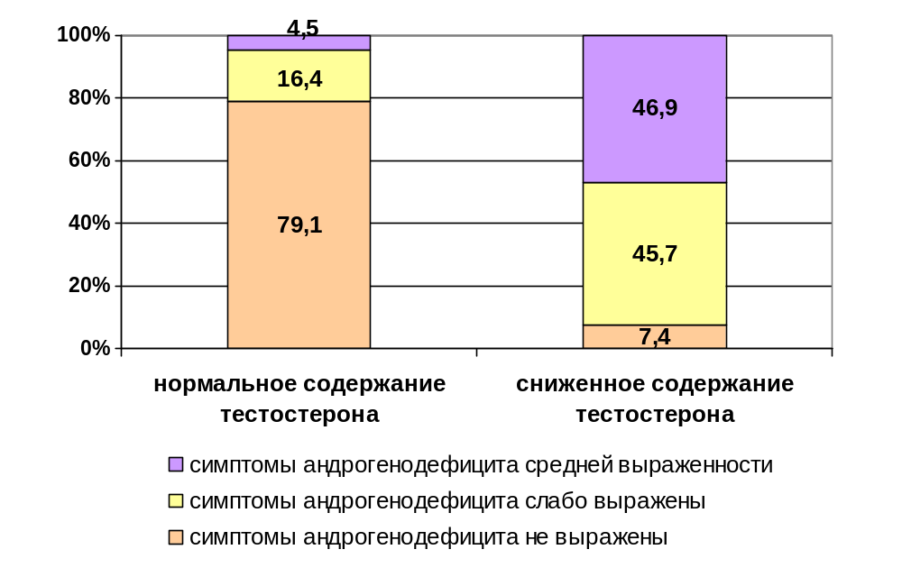
Взаимосвязь между уровнем свободного тестостерона и выраженностью клинических симптомов андрогенодефицита

Slide 22

Клинические симптомы андрогенодефицита
у больных вибрационной болезнью
Усиленное потоотделение
Бессонница, раздражительность, снижение внимания, настроения
Приливы
2,01-2,21
Снижение полового влечения
2,21- 2,25
2,21-2,51
Эректильная дисфункция
Уменьшение роста волос на лице и теле
1,21-1,25
Истончение и сухость кожи
1,31-1,33
Снижение мышечной массы

Slide 23
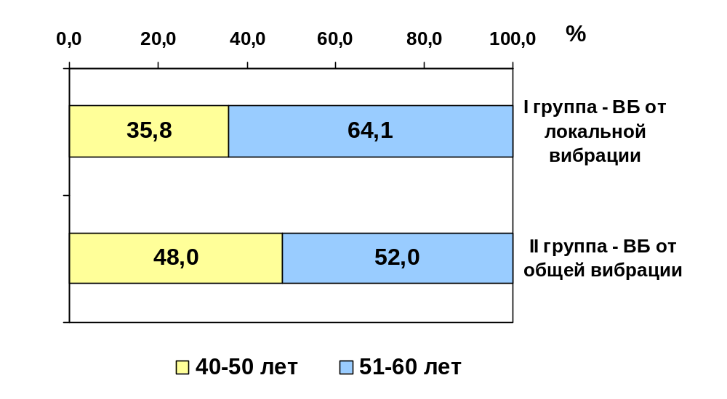
Частота выявления клинических симптомов андрогенодефицита в возрастных группах
«40-50 лет» и «51-60 лет»

Slide 24
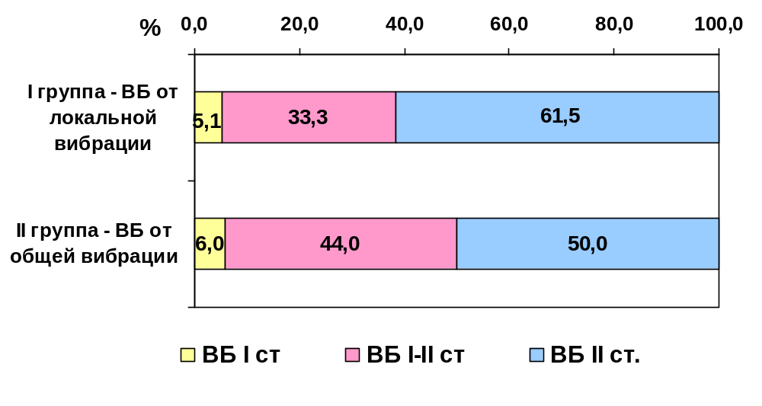
Частота выявления андрогенодефицита в зависимости от стадии вибрационной болезни

Slide 25
Степень влияния производственных факторов на развитие синдрома андрогенодефицита у больных вибрационной болезнью
Профессии | Относительный риск, RR | Этиологическая доля, EF(%)
Больные вибрационной болезнью от локальной вибрации
Проходчики | 1,73 | 42,2%
ГРОЗ | 1,52 | 34,2%
Больные вибрационной болезнью от общей вибрации
Бурильщики | 1,79 | 44,1%
Машинисты ПДМ | 1,93 | 48,2%

Slide 26
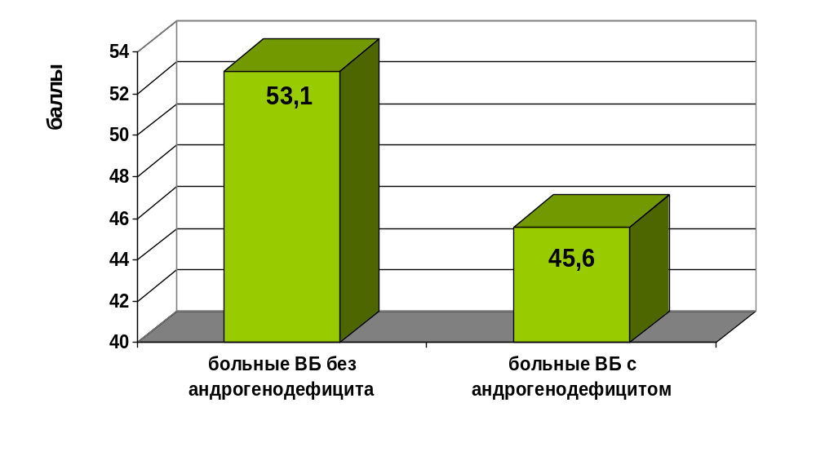
Результаты Анкеты субъективной оценки образа жизни и соматического здоровья (по Московченко, 1999).

Slide 27
Факторы образа жизни, оказывающие влияние на развитие синдрома андрогенодефицита
 | Доля влияния, % p < 0,05
Низкая стрессоустойчивость | 56,4%
Избыточный вес | 67,8%
Пренебрежительное отношение к оздоровительно-профилактическим средствам | 34,9%
Низкая физическая активность | 45,7%
Недостаток сна | 56,2%
Нерегулярное несбалансированное питание | 33,9%
Курение | 59,6%
Употребление алкоголя | 27,5%

Slide 28
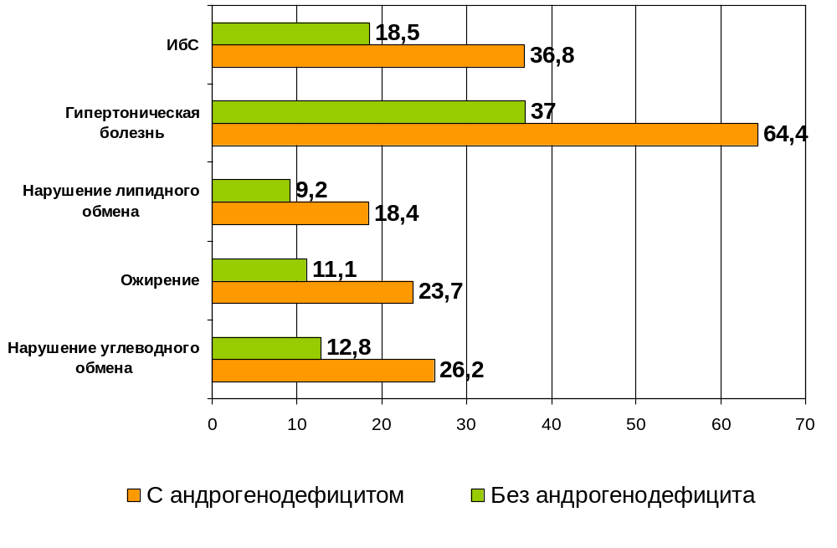
Распространённость общесоматической патологии у больных вибрационной болезнью в зависимости от наличия андрогенодефицита
%
%

Slide 29
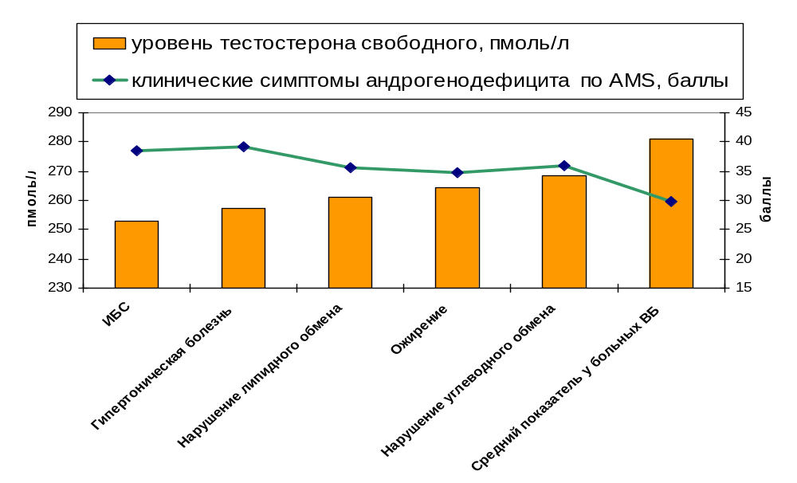
Уровень тестостерона и клинические проявления андрогенодефицита (AMS) у больных вибрационной болезнью в зависимости от наличия общесоматической патологии
%

Slide 30
Для андрогенодефицита у больных вибрационной болезнью характерно
Повышенные уровни тревоги и депрессии по тесту HADS
Увеличение частоты абдоминального ожирения и ИМТ
Изменение липидного профиля (повышение общего холестерина, ХС-ЛПНП, ТГ и индекса атерогенности)
Изменение показателей углеводного обмена ( повышение уровня гликемии натощак и через 2 часа после приема 75 г глюкозы , повышение гликозилированного гемоглобина)
Нарушение процессов перекисного окисления липидов и антиоксидантного статуса

Slide 31
Исследование функционального состояния вегетативной нервной системы у больных вибрационной болезнью с андрогенодефицитом
Опросник (А.М. Вейн, 1991г)
Симпатикотония выявлена
у 54,5% больных I группы (ВБ от локальной вибрации);
у 62,8% больных II группы (ВБ от общей вибрации)
Вегетативная регуляция сердечного ритма
Снижение вариабельности сердечного ритма (ВСР)
по временным (SDNN, SDANN, pNN50 и NN50) и спектральным (LH, VLH, FH) показателям

Slide 32
Показатели гормонального статуса у больных вибрационной болезнью
Показатели | Норма | I группа (ВБ от воздействия локальной вибрации) | II группа (ВБ от воздействия общей вибрации) | Контроль
ЛГ | 0,8-7,6 мМЕд/мл | 6,21±1,42 | 5,9±0,94 | 5,33±0,65
ФСГ | 0,7-11,1 мМЕд/мл | 6,21±1,42 | 6,4±0,35 | 6,8±0,26

Slide 33
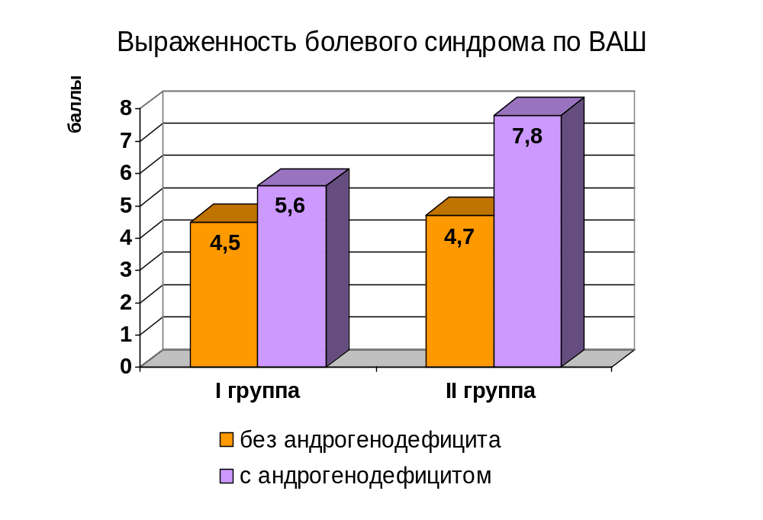
Клинико-функциональные показатели у больных вибрационной болезнью с андрогенодефицитом

Slide 34
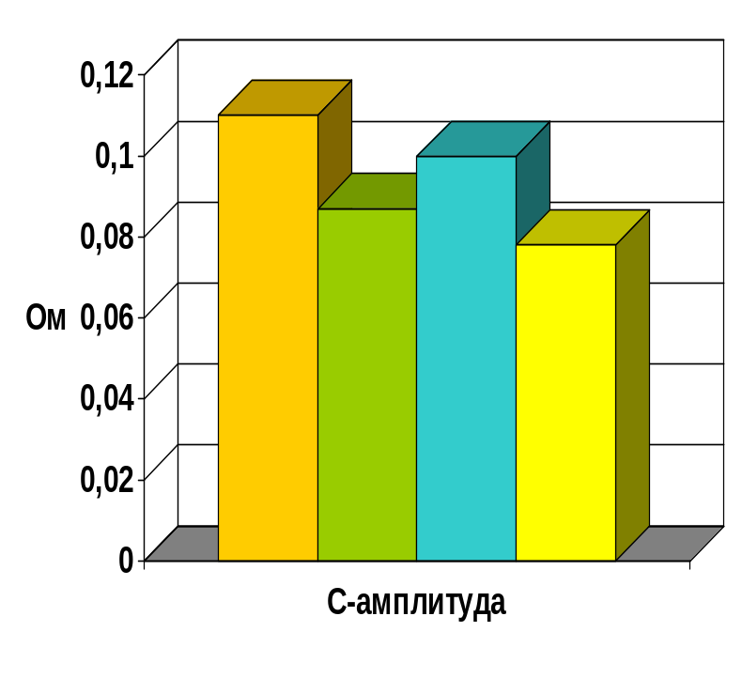
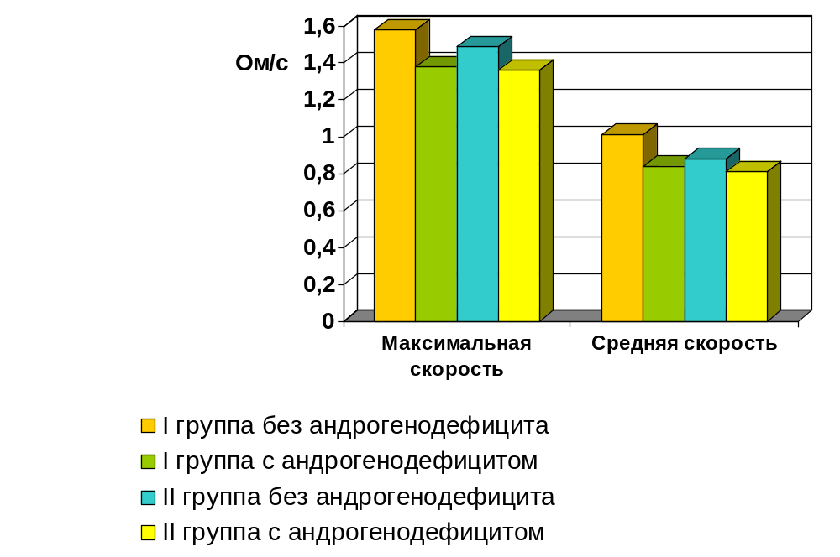
Клинико-функциональные показатели периферического кровообращения по данным реовазографии

Slide 35
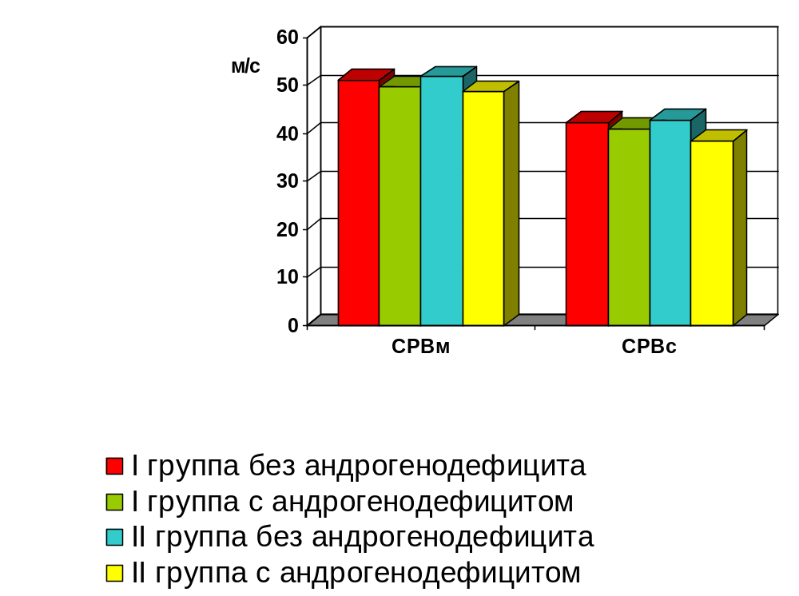
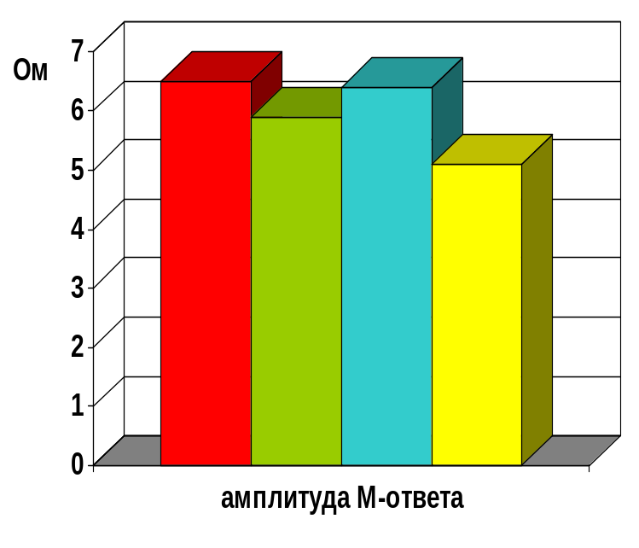
Клинико-функциональные показатели проводящей функции периферических нервов

Slide 36
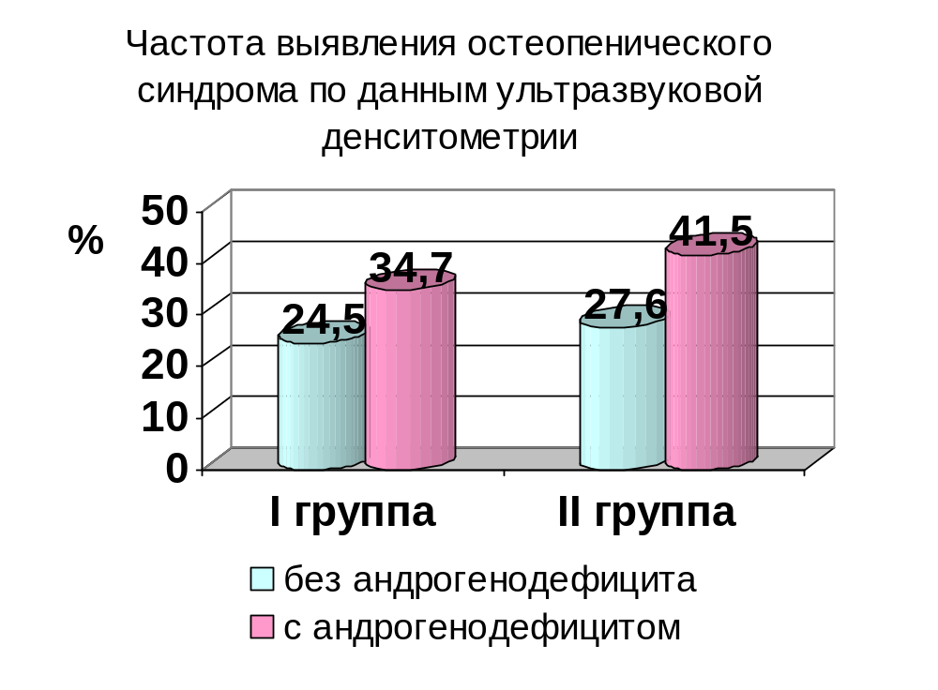
Клинико-функциональные показатели у больных вибрационной болезнью с андрогенодефицитом

Slide 37
Алгоритм обследования для выявления синдрома андрогенодефицита при проведении медицинских осмотров рабочих виброопасных профессий
1 этап — клинический осмотр и заполнение опросника AMS.
2 этап — при наличии клинических признаков андрогенодефицита определение уровень общего тестостерона, ГСПС, свободного тестостерона.
3 этап — при обнаружении низкого уровня тестостерона целесообразно определение уровня ЛГ, ФСГ, ТТГ, пролактина и др. для уточнения вида гипогонадизма.

Slide 38
Категории лиц, имеющие повышенный риск андрогенодефицита
Мужчины, имеющие хроническую общесоматическую патологию (гипертоническая болезнь, ИБС, сахарный диабет)
Мужчины, у которых выявляется дислипидемия и/или нарушение толерантности к глюкозе
Мужчины с признаками депрессии и/или повышенной тревожности
Мужчины с эректильной дисфункцией и/или со снижением либидо
Мужчины, злоупотребляющие алкоголем

Slide 39

Веторон Е — комплексный антиоксидантный препарат
Раствор для приема внутрь
бета-каротин (провитамин А) | 20 мг
витамин E | 40 мг
витамин C | 40 мг

Slide 40
Общая характеристика больных вибрационной болезнью, включенных в исследование по оценке эффективности препарата «Веторон Е»
 | 1 группа Базисное лечение +Веторон Е (n=36) | 2 группа Базисное лечение (n=40)
Средний возраст, лет | 47,6±2,3 | 47,7±3,5
Средний стаж, лет | 18,7±4,5 | 19,3±5,3
Вибрационная болезнь 1-2 ст, % больных | 47,2±8,3% | 55,0±7,8%
Вибрационная болезнь 2 ст, % больных | 52,7±8,3% | 45,0±7,8%

Slide 41
Веторон Е — комплексный антиоксидантный препарат
Ежедневно однократно по 10 капель
Продолжительность курса лечения – 2 месяца
В течение года – 3 курса
* Перерыв между курсами – не менее 1 месяца

Slide 42
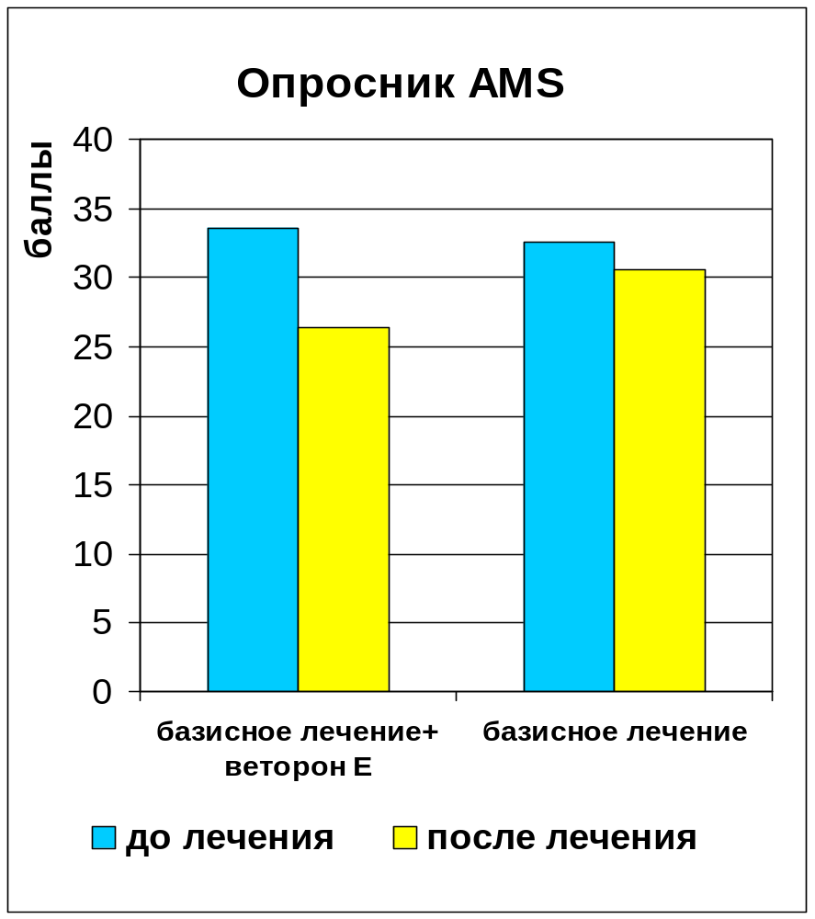
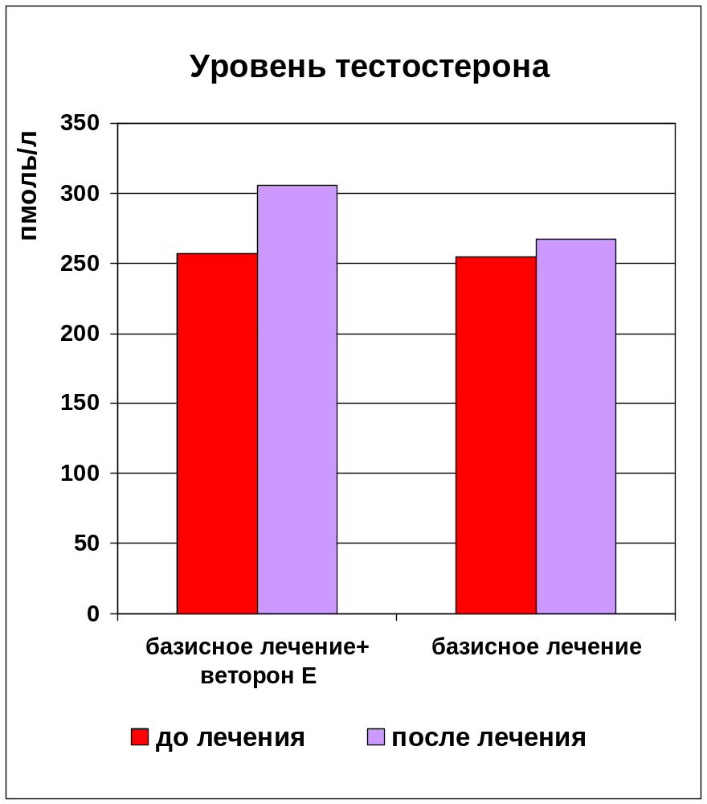
Клинико-лабораторные показатели андрогенного статуса в динамике лечебно-профилактических мероприятий

Slide 43
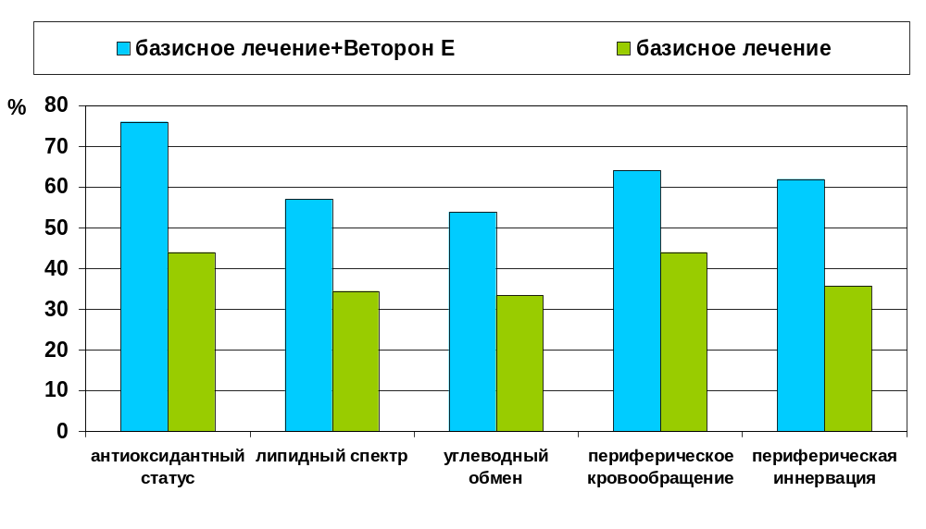
Эффективность лечебно-профилактических мероприятий с применением препарата «Веторон Е»

Slide 44
Определение факторов риска развития синдрома андрогенодефицита
Факторы производственной среды,
определение степени
производственной обусловленности
по критериям риска
Факторы образа жизни (вредные привычки,
малоподвижный образ жизни,
несбалансированное питание,
нарушение гигиены сна
        Мероприятия по сохранению здоровья и профилактике андрогенодефицита
Гигиенические и санитарно-
технические мероприятия:
- конструктивно-
технологические меры;
- гигиеническая регламентация
и контроль за уровнем
факторов рабочей среды;
- гигиеническая и
физиологическая
рационализация
технологических
процессов и режимов труда;
-эффективное использование
различных видов отдыха
Медико-профилактические
мероприятия:
- пропаганда здорового образа
жизни: правильное питание,
двигательная активность,
отказ от вредных привычек;
- оптимизация предварительных
и периодических медицинских
осмотров;
- диагностика андрогенодефицита
по клинико-лабораторным
критериям;
- выделение контингентов для
целенаправленного проведения
лечебно-профилактических
мероприятий
Лечебно-профилактические
мероприятия:
- базовая терапия
вибрационной болезни
(сосудорасширяющие, НПВС,
витамины, немедикаментозные
методы лечения);
- терапия общесоматических
заболеваний (сердечно-сосудистой
патологии, нарушений липидного
обмена, углеводного обмена);
-профилактика андрогенодефици-
та, основанная на включении
в традиционный курс лечения
препарата «Веторон Е»
Оценка эффективности лечебно-профилактических мероприятий

Slide 45
Благодарю за внимание!

